Slide 1

ΧΟΛΗΦΟΡΟ ΣΥΣΤΗΜΑ
Ν ΑΛΕΞΑΚΗΣ

Slide 2
ανατομια - φυσιολογια
παθοφυσιολογια
καλοηθεις παθησεις χοληφορων
χολολιθιαση
οξεια χολοκυστιτιδα
χοληδοχολιθιαση
λιθιασικη παγκρεατιτιδα
ειλεος απο χολολιθο
κακοηθεις παθησεις χοληφορων

Slide 3
Ανατομια

Slide 4
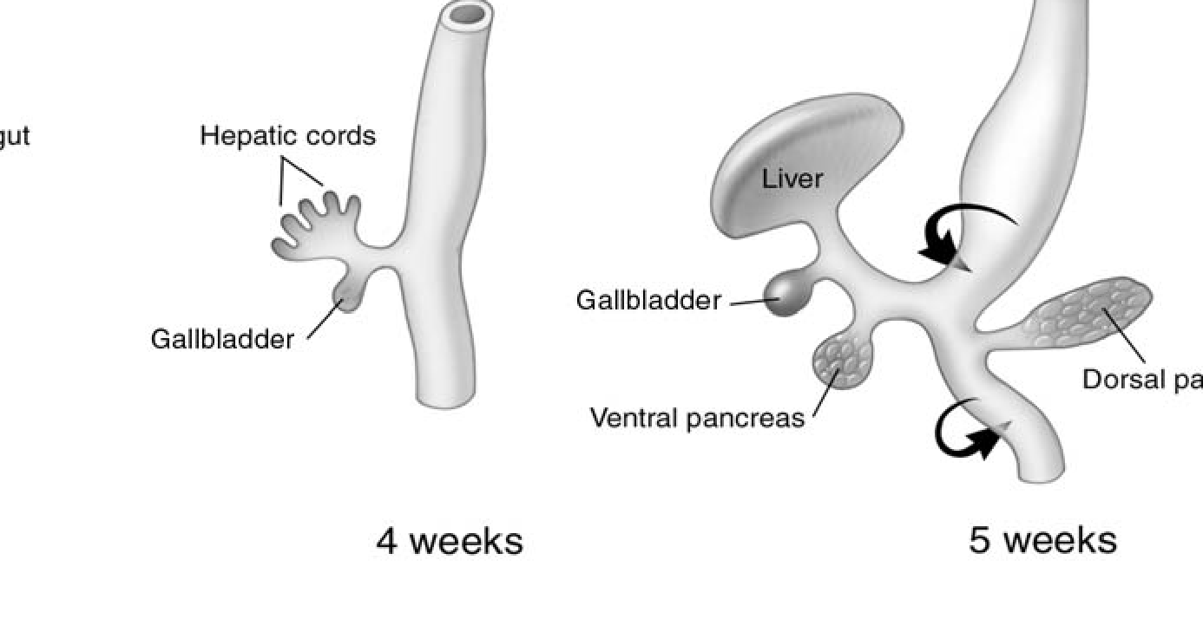
primitive midgut
Το κρανιακό τμήμα διαφοροποιείται στο ήπαρ με την ανάπτυξη ηπατοκυττάρων και ενδοηπατικών χοληφορων
το ουραίο τμημα δημιουργεί τη χοληδόχο κύστη, τα εξωηπατικα χοληφόρα και το κοιλιακό πάγκρεας

Slide 5
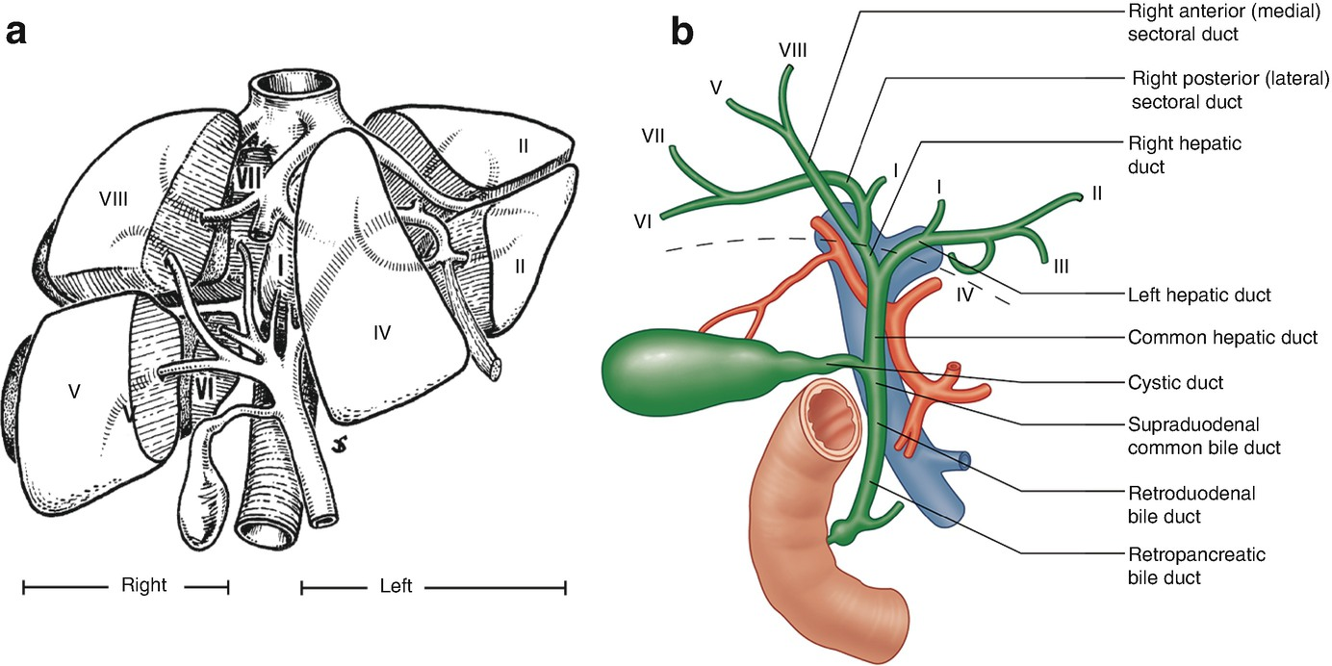

Slide 6
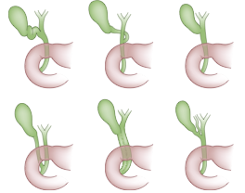
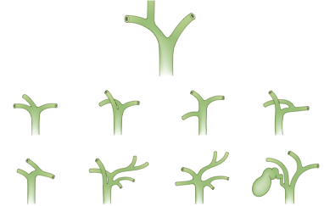
ανατομικες παραλλαγες εως στο 30% των ασθενων

Slide 7
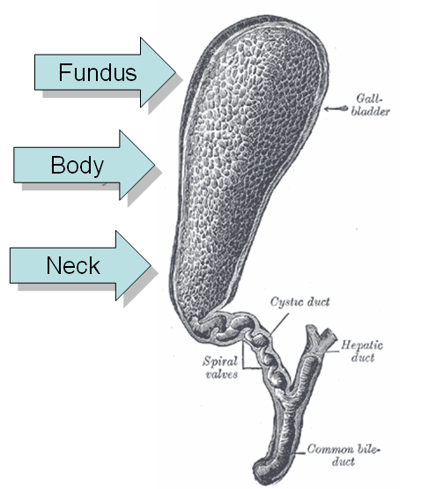
Η χοληδοχος κυστη (ΧΚ) εχει απιοειδές σχημα (50 ml)
μπορει να αποθηκευσει 300 ml χολης
Ο κυστικος πορος ενωνει την ΧΚ με τον χοληδοχο πορο (CBD) και εχει την σπειροειδη βαλβιδα του Heuser
Ο χοληδ πορος είναι περιπου 7 εκ σε μηκος και <1 εκ σε διαμετρο

Slide 8
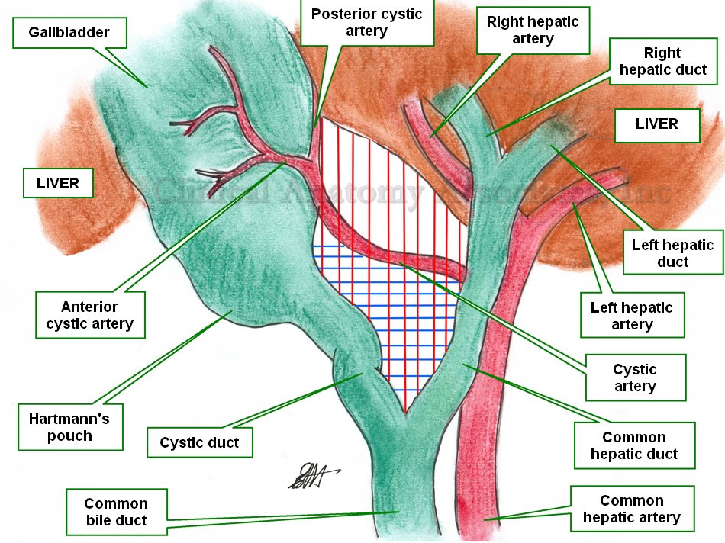
Τριγωνο callot/ ηπατοκυστικο τριγωνο
Η ΧΚ αιματωνεται από την κυστική αρτηρία, έναν κλάδο της δεξιάς ηπατικής αρτηρίας στο 95% των ατόμων και βρίσκεται στο τρίγωνο του Callot

Slide 9
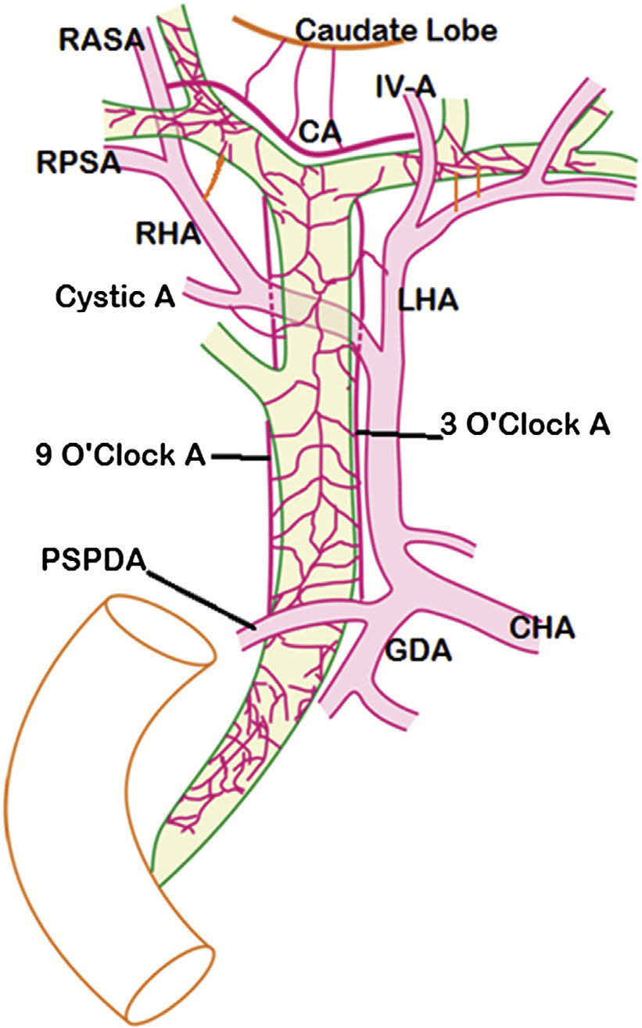
Αιματωση Χοληδοχου Πορου
Οι αρτηρίες του χοληφόρου πόρου προκύπτουν από την οπισθο12λικη αρτηρία, τη γαστροδωδεκαδακτυλική αρτηρία, τον δεξιό κλάδο της ηπατικής αρτηρίας και την κυστική αρτηρία

Slide 10
Απεικονιση χοληφορου δενδρου

Slide 11
Απεικόνιση χοληφόρου δένδρου
US | CT | MRI/ MRCP | EUS | ERCP
Καλυτερη αρχικη εξεταση φθηνη-γρηγορη | Σταδιοποιηση ογκων | Ακριβεστατη απεικονιση χοληφορου δενδρου | Όχι ακτινοβολια | Τοποθετηση stent
Διαγνωση χολολιθιασης- χολοκυστιτιδας- | Εκτιμηση εξαιρεσιμοτητας |  | Αριστη απεικονιση | Επιπλοκες σοβαρες 2-4%
Διαγνωση διατεταμενων χοληφορων |  |  | Δυνατοτητα FNA | Αμεση χοληδοχοσκοπηση spyglass
 |  |  | Μικρη διαθεσιμοτητα | Brush cytology

Slide 12
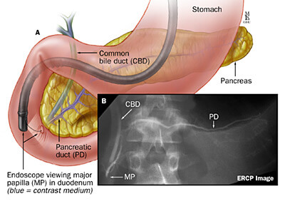
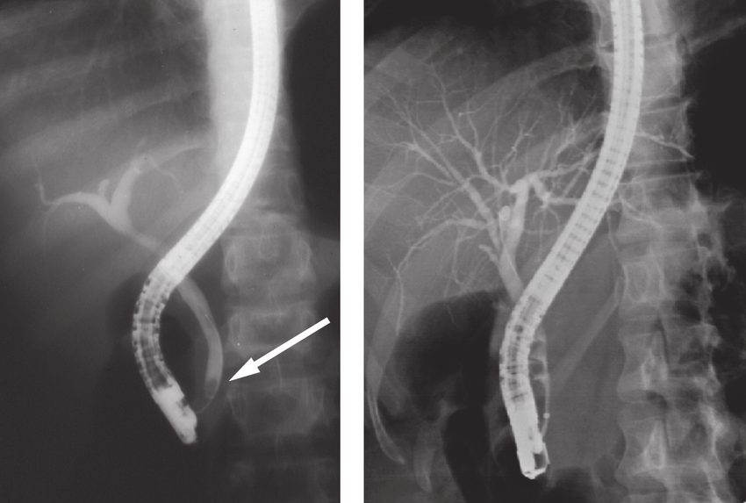
ERCP

Slide 13
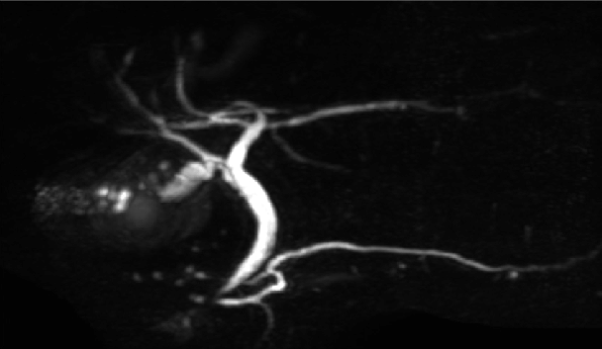
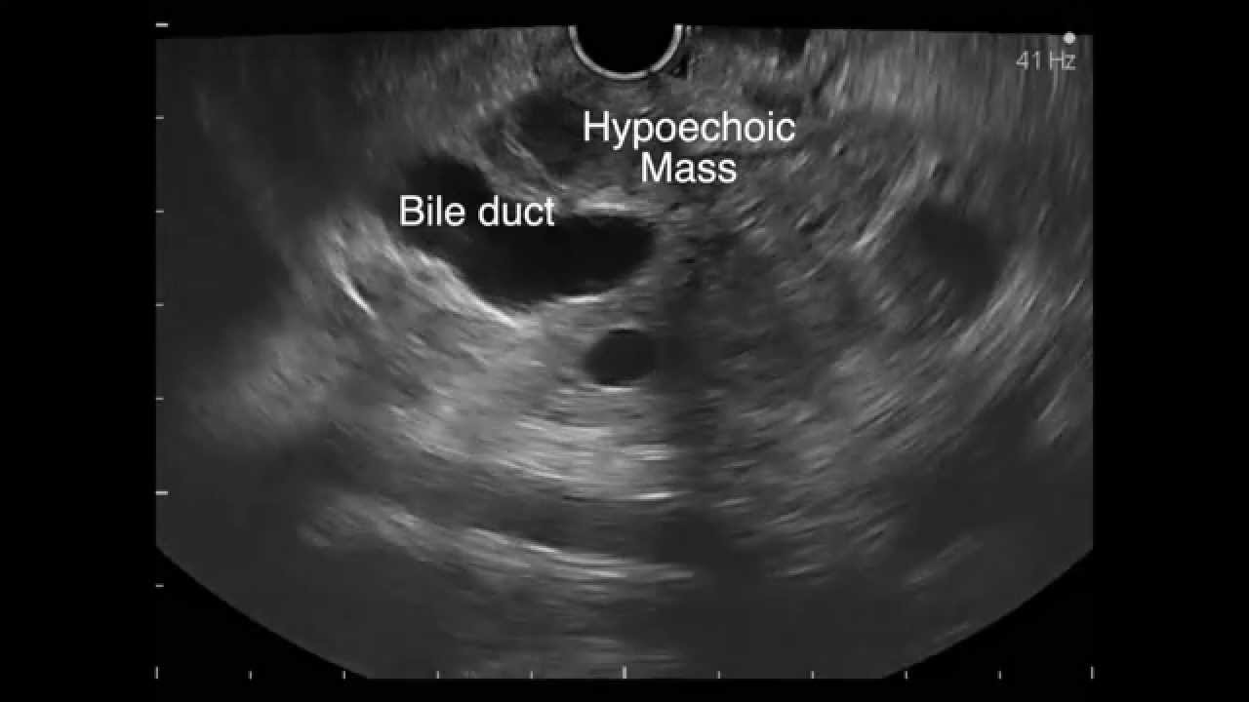
MRCP EUS

Slide 14
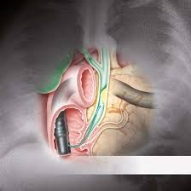

spy-glass

Slide 15
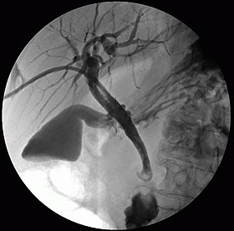
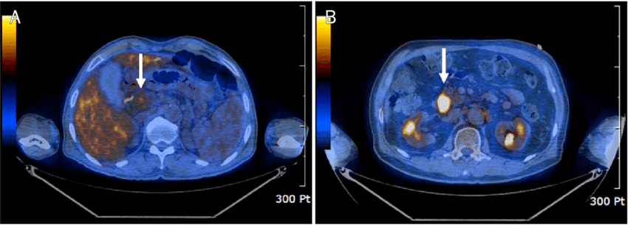
PTC PET/CT

Slide 16
Μικροβιολογια
το χοληφορο δεντρο δεν ειναι απολυτως στειρο
σε λιθιαση ή αποφραξη αυξανεται ο κινδυνος βακτηριακης λοιμωξης
κυριοτερα βακτηρια στις λοιμωξεις
E Coli
Klebsiella
enterobacter
enterococcus

Slide 17
κυστεις χοληδοχου πορου

Slide 18
Κυστεις ΧΠ
είναι συγγενείς καταστάσεις που περιλαμβάνουν κυστική διαταση των χοληφόρων πόρων
Σπανιοι στη δυση, περισσοτερο στη ασια
Συμπτωματα στα πρωτα ετη της ζωης
Επιπλοκες: χολαγγειιτιδα, 2% κινδυνος χολαγγειοCA

Slide 19
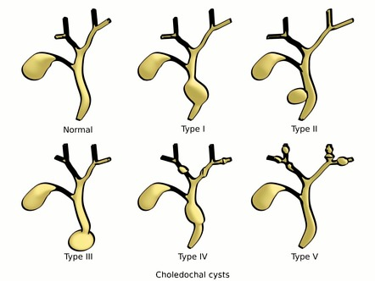
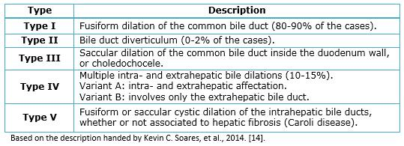
Κυστεις ΧΠ

Slide 20
Καλοηθεις παθησεις χολοφορων

Slide 21
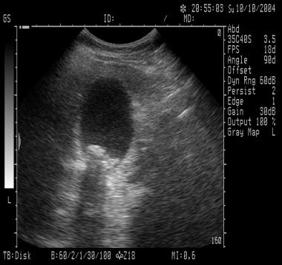
Παθοφυσιολογια σχηματισμου χολολιθων
Οι χολόλιθοι είναι η πιο κοινή αιτία νόσου των χοληφόρων.
Οι χολόλιθοι αποτελούνται από χοληστερόλη, χολερυθρίνη και ασβέστιο.
Οι χολόλιθοι στη Δύση είναι κυρίως λιθοι χοληστερόλης (70%).
Οι χολερυθρινικοι λιθοι συχνά σχετίζονται με αιμολυτική νόσο

Slide 22
Επιπτωση χολολιθιασης
το 10-15% των ενηλίκων αναπτύσσουν χολόλιθους
Παράγοντες κινδύνου για χολόλιθους είναι γυναικείο φύλο, ηλικία, εγκυμοσύνη, παχυσαρκία και υπερβολική διατροφή
Οι κοινές μεταλλάξεις στον μεταφορέα ηπατικής χοληστερόλης ABCG8 ειναι ο κυριοτερος γενετικος κινδυνος ανάπτυξης χολόλιθων, ο οποίος αντιπροσωπεύει ∼25% του συνολικού κινδύνου

Slide 23
Παραγοντες που σχετιζονται με το σχηματισμο χολολιθων
Χοληστερηνικοι λιθοι | Χολερυθρινικοι λιθοι
Αυξημενη έκκριση χοληστερινης στην χολη (παχυσαρκια) | Βακτηρια στην χολη
Ελαττωμενη συγκεντρωση χολικων αλατων κ λεκιθινης | Αυξημενη παραγωγη χολερυθρινης (αιμολυτικη αναιμια)
Γενετικοι παραγοντες | Σταση χολης (στενωση ΧΠ)
Σταση χολης (TPN, νηστεια, βαγοτομη) | Κιρρωση
Βακτηριακη λοιμωξη
Ορμονικες μεταβολες (οιστρογονα, κυηση)

Slide 24
Bile
Water 97.6%
Solids 2.4%
Organic
-Bile salts
-Bile pigments
-cholesterol
-Fatty acids
-lecithin
Inorganic
-Na
-Ca
-K
-Cl
-HCO3

Slide 25
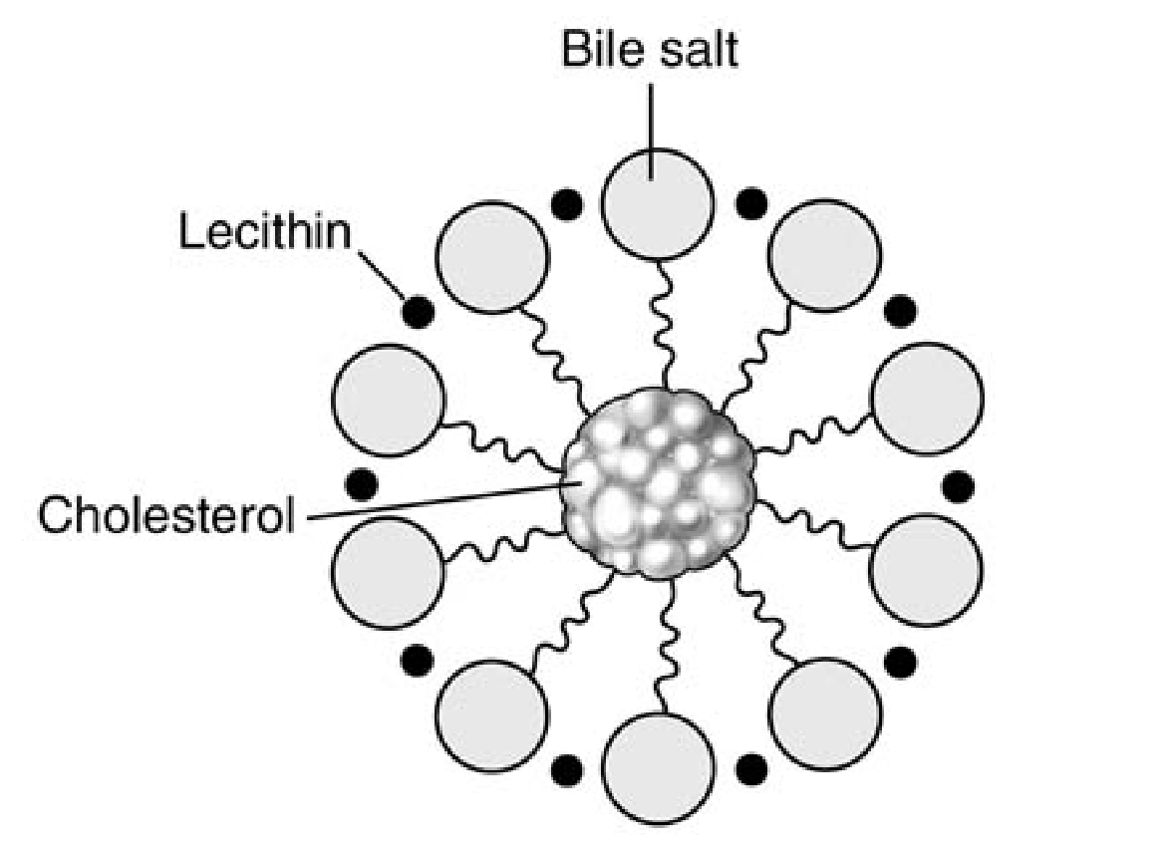
Χοληστερινικοι λιθοι
Η χοληστερόλη και άλλα λιπίδια στη χολή δεν είναι υδατοδιαλυτά
Ο μηχανισμός διαλυτοποίησης εξαρτάται από τη μεταφορά χοληστερόλης στον λιπόφιλο πυρήνα των μυκηλίων
Όταν υπερβαίνεται η κρίσιμη συγκέντρωση μυκηλίου, η χοληστερόλη δεν καθιζάνει
Τα μόρια της χοληστερόλης συγκεντρώνονται μαζί και στη συνέχεια σχηματίζοντας κρυστάλλους
Και άλλες ουσίες (π.χ., apo-AI, βλέννα και άλλες χολικές πρωτεΐνες) παίζουν επίσης ρόλο στο σχηματισμό χολόλιθου
Μυκήλιο

Slide 26
Φυσικη ιστορια χολολιθων
75% ασυμπτωματικοι----80% παραμενουν ασυμπτωματικοι στα 20 ετη
10% ηπια συμπτωματα---επιπλοκες 1-3% / ετος
15% σοβαρα συμπτωματα—επιπλοκές 7%/ ετος
<3% οξεια χολοκυστιτιδα
<1% λιθιασικη παγκρεατιτιδα

Slide 27
ΚΛΙΝΙΚΗ ΑΝΤΙΜΕΤΩΠΙΣΗ

Slide 28
Χολολιθοι- αντιμετωπιση
Είναι πλέον γενικά αποδεκτό ότι οι ασυμπτωματικοί χολόλιθοι πρέπει να αντιμετωπίζονται συντηρητικά
χολοκυστεκτομή σε ασθενείς με ασυμπτωματικους χολόλιθους σε
διαβητικους ασθ
μεγαλους λιθους >2.5 εκ,
με πορσελανοειδη ΧΚ

Slide 29
Χρονια χολοκυστιτιδα
Επαναλαμβανόμενες κρίσεις κολικού χοληφορων, με μόνο προσωρινή απόφραξη του κυστικού πόρου, μπορεί να προκαλέσουν φλεγμονή και σχηματισμο ινωσης στον αυχενα της χοληδόχου κύστης και τον κυστικό πόρο
αυτη η διαδικασια ονομαζεται χρονια χολοκυστιτιδα

Slide 30
Κoλικος χοληφορων-παθοφυσιολογια
η πιο κοινή εκδήλωση των χολόλιθων
Οι προσβολές του πόνου στο δεξί-άνω τεταρτημόριο (RUQ), προκαλούνται από διαλείπουσα απόφραξη του κυστικού πόρου από εναν χολόλιθο
Η προσβολη συχνά ακολουθεί την κατάποση τροφής, η οποία συστέλλει τη χοληδόχο κύστη και μετακινείται μια πέτρα στον κυστικό πόρο
Η απόφραξη του κυστικού είναι προσωρινή, διαρκεί από λίγα λεπτά έως αρκετές ώρες

Slide 31
Κολικος χοληφορων
Συνήθως, ο πόνος στους χολικούς κολικούς γίνεται αισθητός στο δεξί άνω τεταρτημόριο (RUQ) της κοιλιάς και συχνά αντανακλά στην πλάτη
Ο πόνος μπορεί να διαρκέσει από λεπτά έως ώρες
πυρετός και κοιλιακή ευαισθησία δεν υπαρχουν
Ο πυρετός ή η λευκοκυττάρωση λείπουν στις περισσότερες περιπτώσεις. Οι δοκιμασίες ηπατικής λειτουργίας και η αμυλάση του ορού είναι συνήθως φυσιολογικές

Slide 32
διαγνωση
ιστορικο
υπερηχογραφημα

Slide 33
Κολικος χοληφορων -αντιμετωπιση
ενδοφλεβια υγρα, παυσιπονα, τιποτα από το στομα
Πρωιμη λαπ. χολκυστεκτομη

Slide 34
Ευρος κλινικης παθολογιας στην Χολοκυστιτιδα
Οξεια χολοκυστιτιδα | Χρονια χολοκυστιτιδα
Αλιθιασικη | Χωρις επιπλοκες
Λιθιασικη | Βλενοκηλη (υδρωπας)
-όχι διατρηση
- διατρηση
--τοπικη-περιχολοκυστικο αποστημα
--ελευθερη-χολικη περιτονιτιδα
Χολοκυστεντερικο συριγγιο
Εμπυημα
Εμφυσηματικη

Slide 35
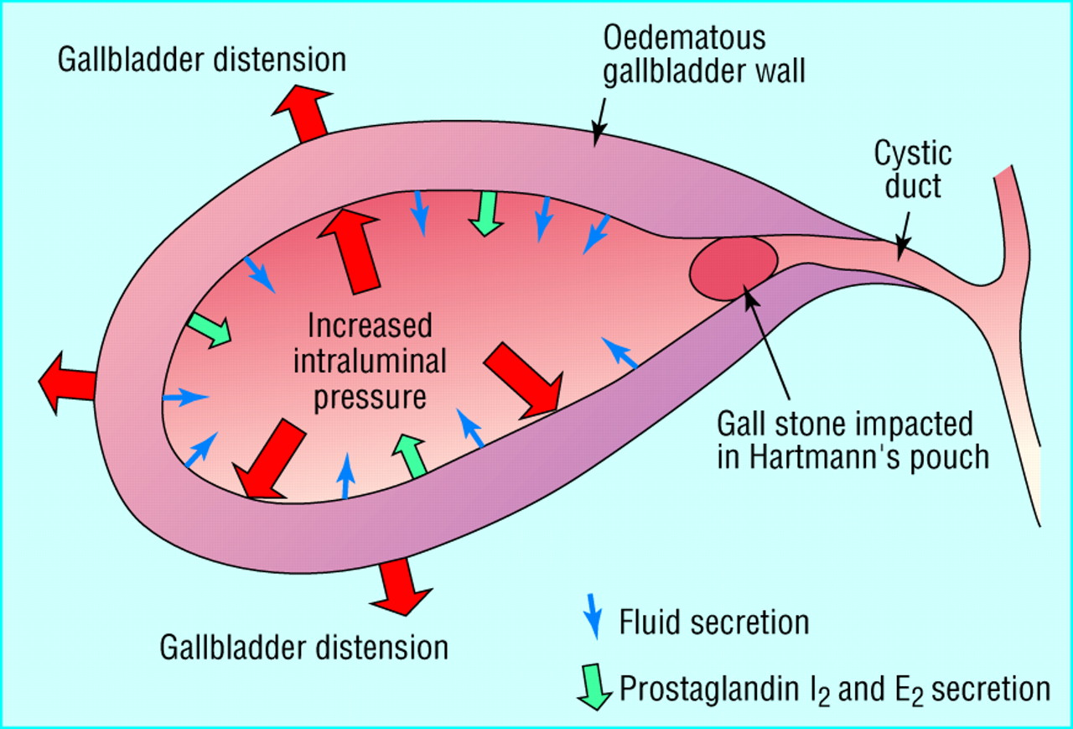
Οξεια λιθιασικη χολοκυστιτιδα
προκύπτει από εναν χολόλιθο που ενσφηνώνεται στο Hartmann, αποφράσσοντας τον αυχενα της ΧΚ
Το αποτέλεσμα είναι η διάταση της χοληδόχου κύστης, με συνεπεια τη συμπύκνωση της χολής, η οποία προκαλεί φλεγμονή με οίδημα και πάχυνση του τοιχώματος
μπορεί επίσης να προκαλέσει ισχαιμική νέκρωση του αυχενα της ΧΚ και μπορεί να οδηγήσει σε θρόμβωση της κυστικής αρτηρίας, οδηγώντας σε γαγγραινωδη χολοκυστίτιδα
Η διαδικασία σχεδόν πάντα περιπλεκεται από δευτερογενή βακτηριακή μόλυνση

Slide 36
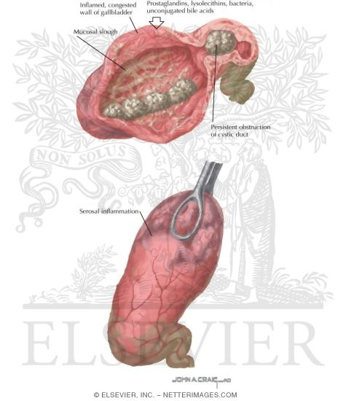
Οξεια λιθιασικη χολοκυστιτιδα-1
πόνος δεξιου υποχονδριου (73-95%), ναυτία, έμετος
ήπιος πυρετός (>38 στο 30%) και λευκοκυττάρωση
Η κλινικη εξέταση προκαλεί ευαισθησία στο δ υποχονδριο (50%)
θετικό σημειο Murphy: Η ψηλάφηση στην υποηπατική περιοχή τη στιγμή της βαθιάς εισπνοης προκαλεί σταματημα της εισπνοης

Slide 37
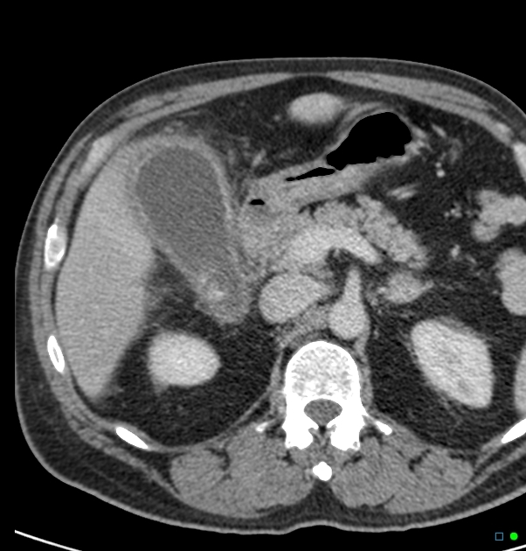
Εμπυημα χοληδοχου κυστης
ο αυλός της ΧΚ γεμίζει με πύον
Ο ασθενής γίνεται τοξικος, με έντονο πυρετό, ρίγη και έντονη λευκοκυττάρωση

Slide 38
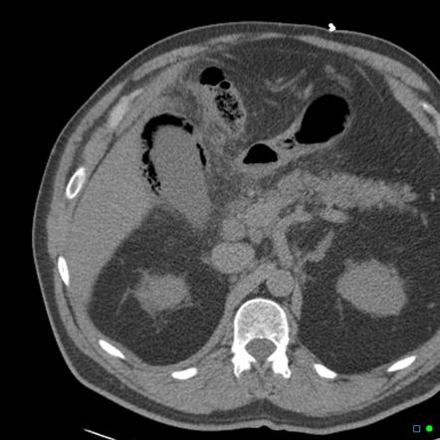
Οξεια εμφυσηματικη χολοκυστιτιδα
σπάνια μορφή οξείας χολοκυστίτιδας
αναπτύσσεται αναερόβια λοίμωξη, προκαλώντας σχηματισμό αερίου εντός του αυλού και του τοιχώματος της χοληδόχου κύστης
Αυτή η επιπλοκή είναι πιο πιθανό να εμφανιστεί σε ασθενείς με διαβήτη
Τα αναερόβια βακτήρια που εμπλέκονται μπορεί να είναι κλοστρίδια, αναερόβιοι στρεπτόκοκκοι

Slide 39
Οξεια χολοκυστιτιδα
Η διατοιχωματικη νέκρωση μπορεί να οδηγήσει σε διάτρηση και περιχολοκυστικό απόστημα
Η ελεύθερη διάτρηση και η χολικη περιτονίτιδα είναι σπάνιες
Σπάνια, η χολόλιθος μπορεί να διαβρωθεί σε γειτονικό έντερο, συνήθως στο δωδεκαδάκτυλο, προκαλώντας χολοκυστο-εντερικό συρίγγιο και απόφραξη που προκαλείται από χολόλιθο (ειλεός χολόλιθου)
Συστηματικές εκδηλώσεις περιλαμβανουν ταχυκαρδία, πυρετό και λευκοκυττάρωση. Ο ίκτερος και η ήπια δυσλειτουργία του ήπατος εμφανίζονται σπάνια. Η χολερυθρινη είναι <3mg%

Slide 40
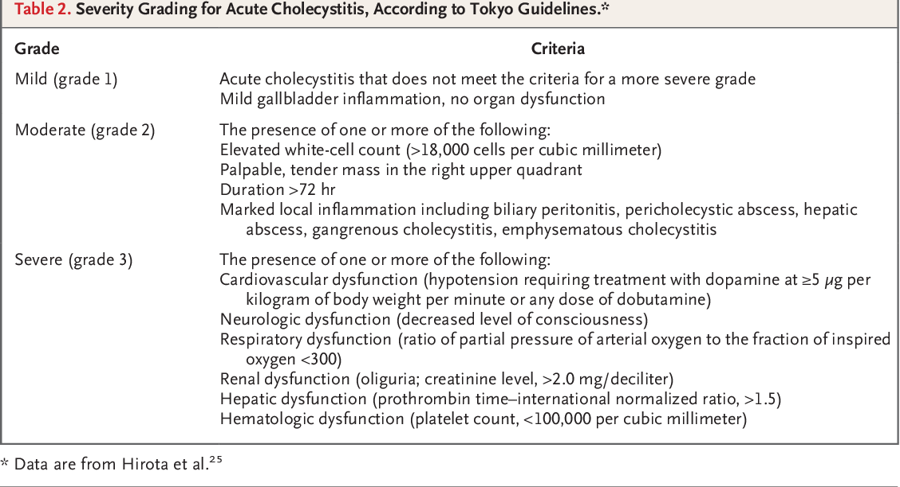
Καταταξη βαρυτητας οξειας χολοκυστιτιδας

Slide 41
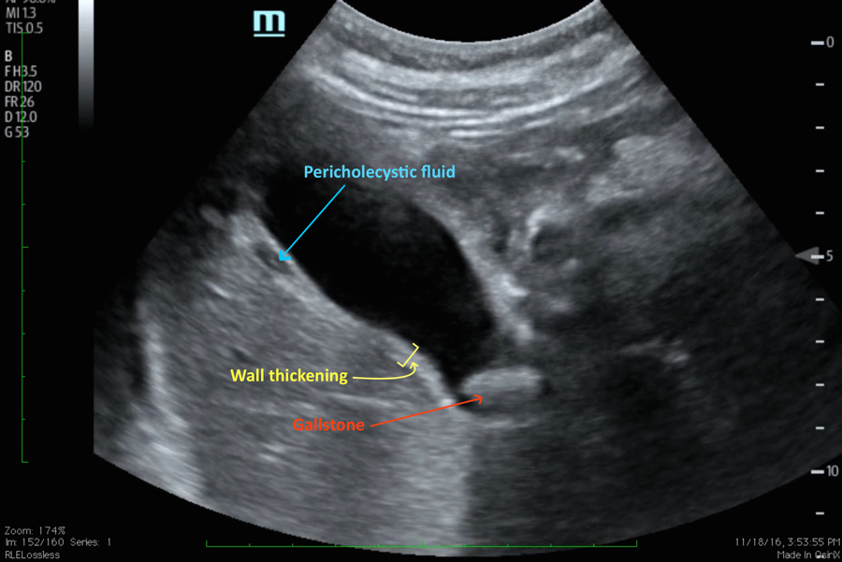
Οξεια λιθιασικη χολοκυστιτιδα
Το υπερηχογραφημα είναι ο καλύτερος τρόπος επιβεβαίωσης της διάγνωσης (λιθοι, παχυνση τοιχωματος, περικυστικη συλλογη)
ευαισθησια 85%, ειδικοτητα 95%
CT ...

Slide 42
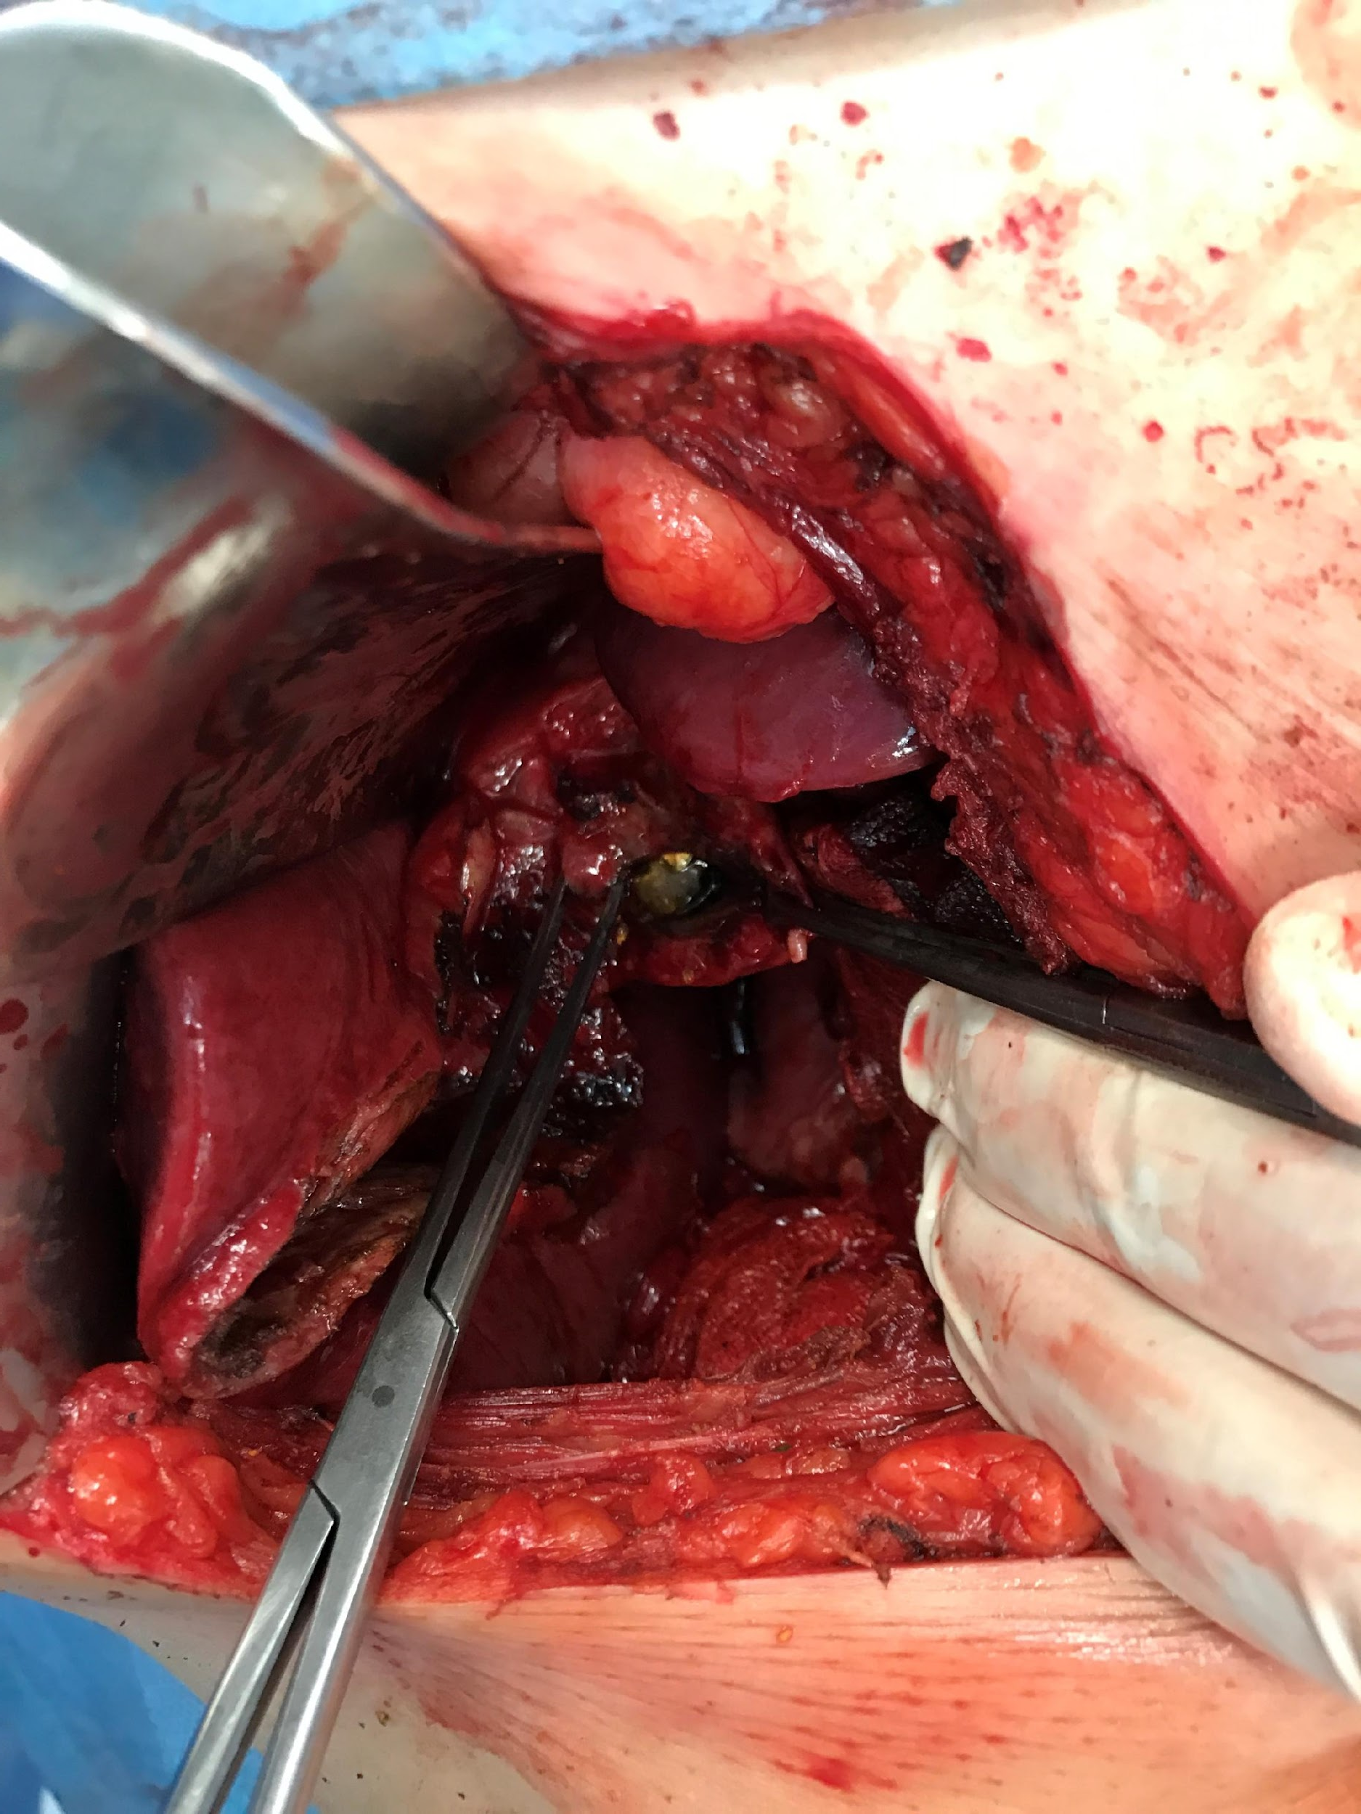
Οξεια λιθιασικη χολοκυστιτιδα-ατιμετωπιση
Ο ασθενής πρέπει να ενυδατωθεί γρήγορα και να χορηγηθουν IV αντιβιοτικά ευρέος φάσματος
η χολοκυστεκτομη ειναι η θεραπεια εκλογης
Συνιστάται να πραγματοποιείται εντός 24- 72 ωρών από την έναρξη της διάγνωσης.

Slide 43
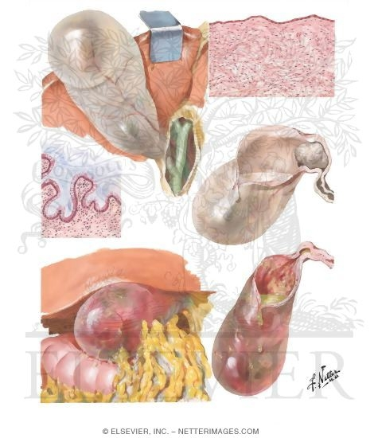
Υδρωπας XK
H βλεννοκηλη (ύδρωπας) της χοληδόχου κύστης είναι ένας όρος που δηλώνει μια πολυ διατεταμενη χοληδόχο κύστη γεμάτη με βλεννη ή διαυγές και υδατώδες περιεχόμενο

Slide 44
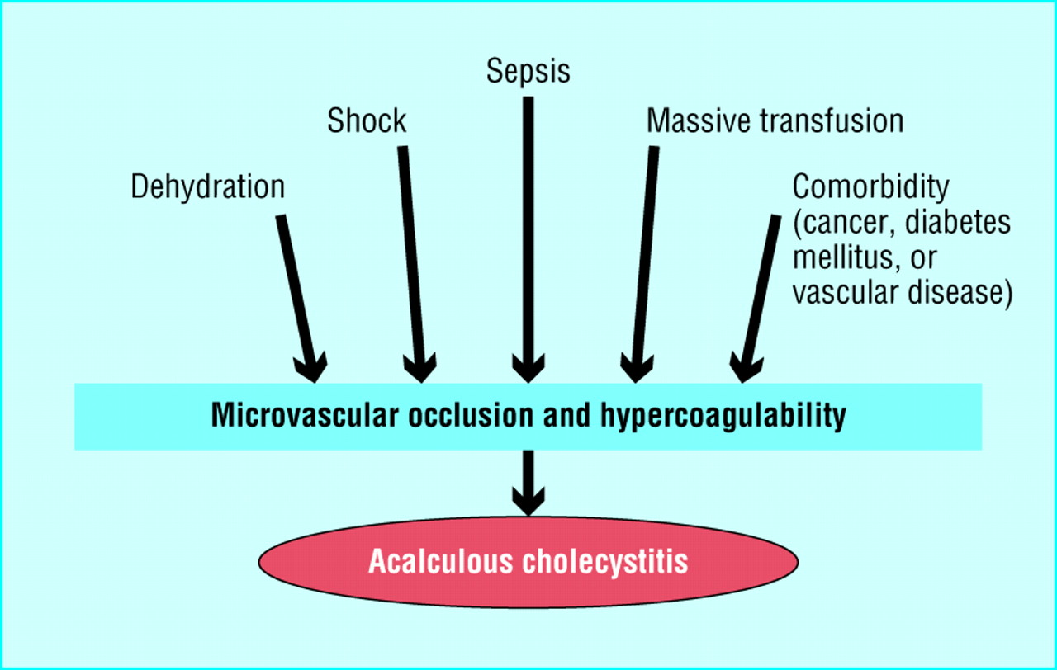
Οξεία Αλιθιασικη χολοκυστίτιδα (5%)
Κοιλιακο αλγος-πυρετος –λευκοκυτταρωση
Υπεροχογραφικα ευρηματα
Λαπ χολοκυστεκτομη/ χολοκυστοστομια

Slide 45
λαπαροσκοπικη χολοκυστεκτομη
1985/ 1987
θνητοτητα 0.1-0.5%
νοσηροτητα 2-3%
αντενδειξεις: κιρρωση, βαρια ΧΑΠ, βαρια καρδ ανεπαρκεια

Slide 46
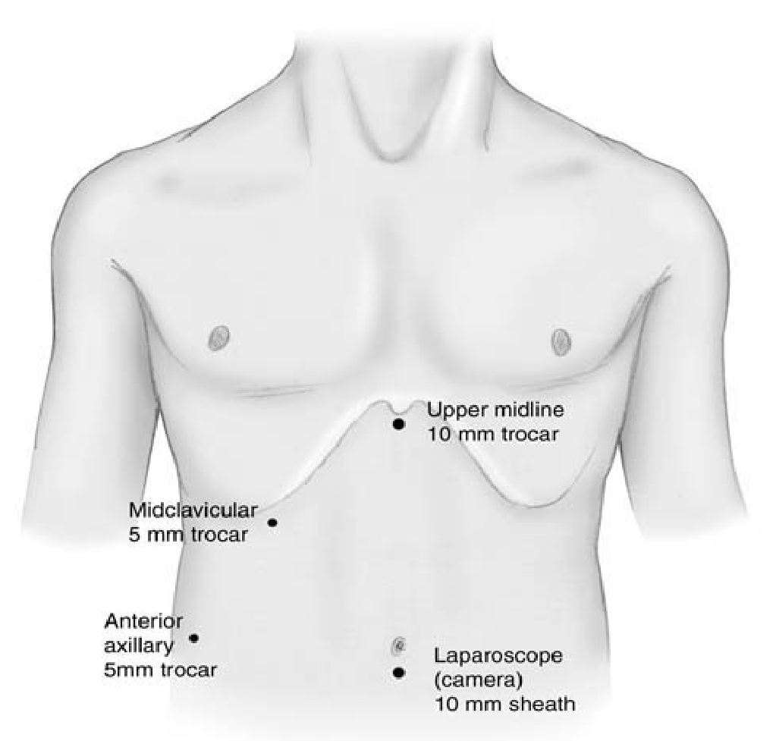
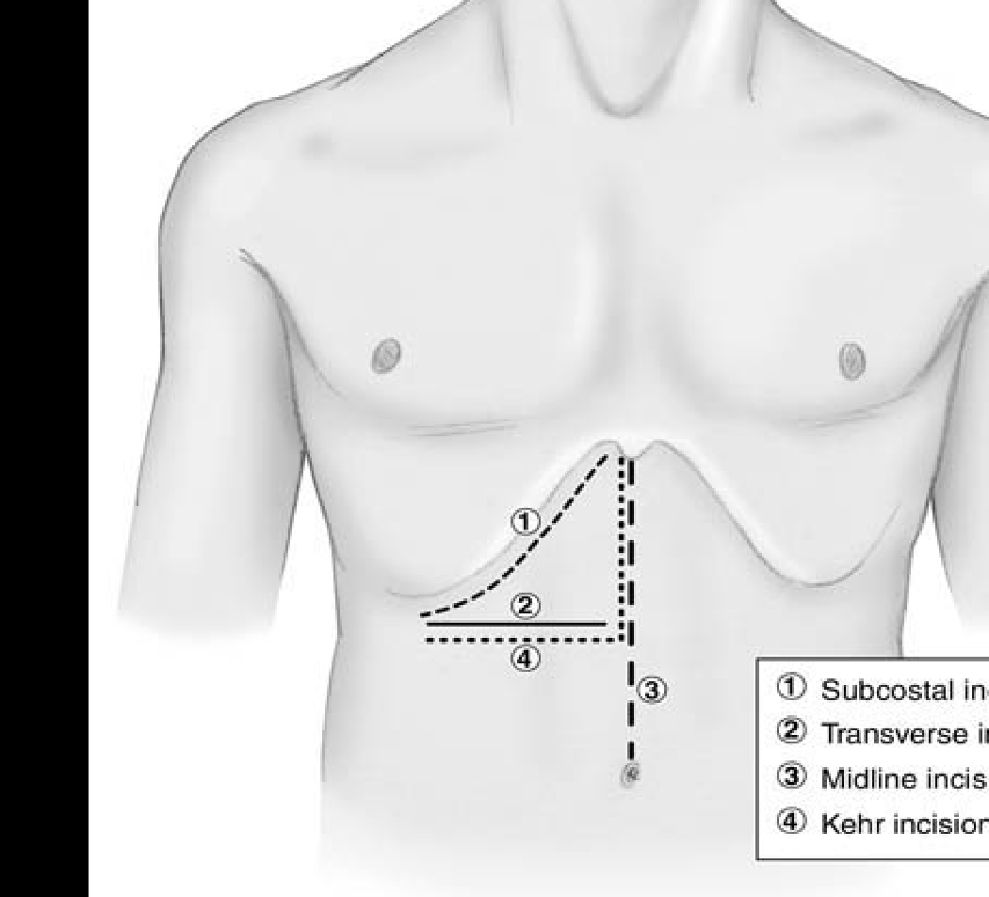

Slide 47
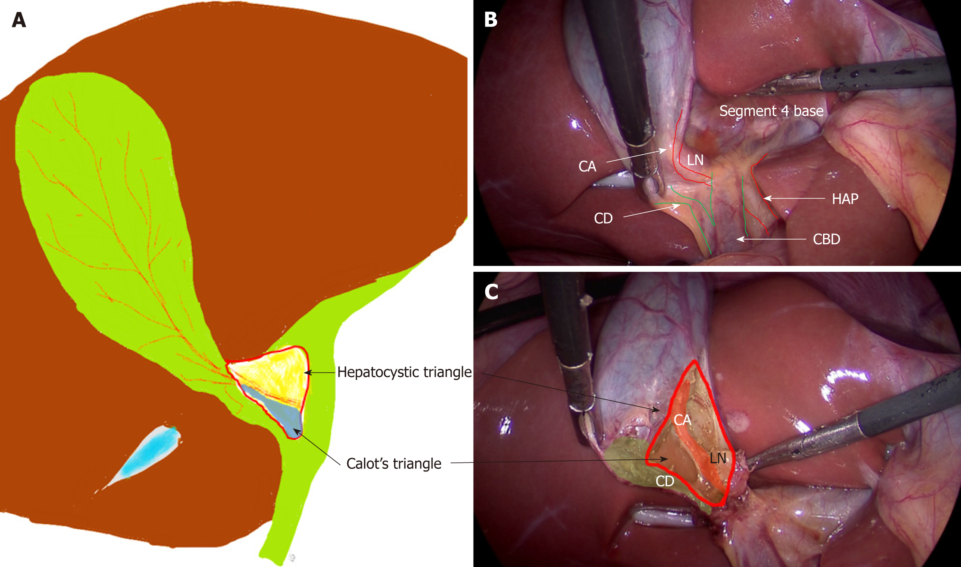
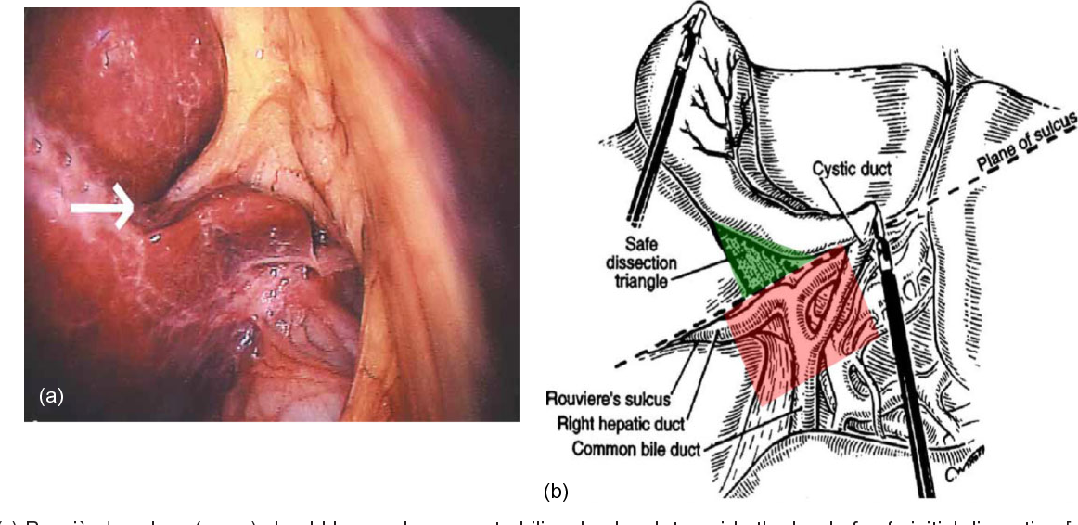

Slide 48
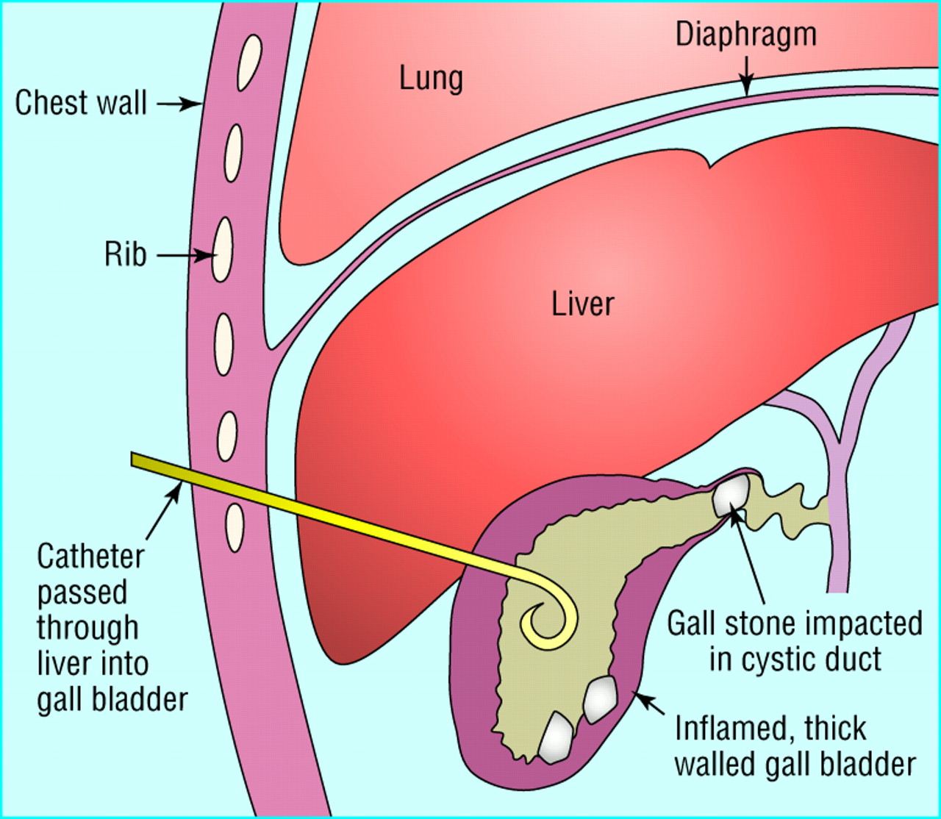
Διαδερμικη χολοκυστοστομια

Slide 49
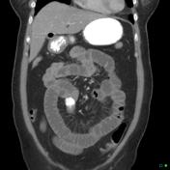
ΕΙΛΕΟΣ ΑΠΟ ΧΟΛΟΛΙΘΟ
Απόφραξη του εντέρου λόγω της διέλευσης ενος μεγαλου λιθου στο λεπτό έντερο μέσω ενος χολοκυστο-εντερικου συριγγίου
Διαλείπουσες προσβολές απόφραξης του λεπτού εντέρου πριν από την πλήρη απόφραξη του περιφερικού λεπτού εντέρου
Χειρ επεμβαση (όχι χολοκυστεκτομη, όχι εκτομη συριγγιου)

Slide 50
Αποφρακτικος ικτερος

Slide 51
ΕΞΩΗΠΑΤΙΚΟΣ ΑΠΟΦΡΑΚΤΙΚΟΣ ΙΚΤΕΡΟΣ-αιτια
ΧΟΛΟΛΙΘΟΙ | ΚΑΛΟΗΘΕΙΣ ΣΤΕΝΩΣΕΙΣ | ΝΕΟΠΛΑΣΜΑΤΑ
Χοληδοχολιθιαση | Εγχειρητικο τραυμα | Χολαγγειο-ca
 | Σκληρηντικη χολαγγειιτιδα | Καρκινος κεφαλης παγκρεατος
 |  | Καρκινος φυματος Vater
 |  | Καρκινος χοληδ κυστης
 |  | Μεταστατικο καρκινωμα
Η πιο επείγουσα και σοβαρη επιπλοκή του αποφρακτικού ίκτερου είναι η χολαγγειίτιδα

Slide 52
Χοληδοχολιθιαση
Περίπου 3-7 % των ασθενών με χολολιθίαση έχουν κ λιθους στον ΧΠ (χοληδοχολιθίαση)
Συνήθως, οι λιθοι που βρίσκονται στον ΧΠ παράγονται στη ΧΚ και εισέρχονται στον ΧΠ μέσω του κυστικού
Σπάνια σχηματίζονται λιθοι πρωτογενώς στον ΧΠ
Η απόφραξη του ΧΠ οδηγεί σε διαταση (διάμετρο 1,0- 2,5 cm)
Η πιο επείγουσα και σοβαρη επιπλοκή του αποφρακτικού ίκτερου είναι η χολαγγειίτιδα

Slide 53
Χοληδοχολιθιαση
Οι λιθοι στον ΧΠ μπορει να ειναι συμπτωματικοι
Το κύριο σύμπτωμα των λίθων στον ΧΠ είναι ο κολικος χοληφορων κ ο αποφρακτικός ίκτερος
Αυτό συνδέεται συχνά με τον πόνο
Οι σοβαρές επιπλοκές είναι η χολαγγειίτιδα και η παγκρεατίτιδα

Slide 54
χοληδοχολιθιαση-διαγνωση
ισχυρη υποψια σε διατεταμενο ΧΠ
MRCP: ευαισθησια >90%, ειδικοτητα 99%

Slide 55
χολαγγειιτιδα
Η χολαγγειίτιδα προκύπτει από δευτερογενή λοίμωξη μέσα σε αποφραγμένο ΧΠ
Περίπου το 85-90% των περιπτώσεων οφείλονται σε χοληδοχολιθίαση
Η χολαγγίτιδα εμφανίζεται μόνο στο 10-15% της αποφραξης που προκαλειται από νεόπλασμα

Slide 56
ΧΟΛΑΓΓΕΙΙΤΙΔΑ
ΑΙΤΙΑ | ΜΙΚΡΟΟΡΓΑΝΙΣΜΟΙ | ΚΛΙΝΙΚΑ ΣΗΜΕΙΑ | ΘΕΡΑΠΕΙΑ
Λοιμωξη σε αποφραγμενα χοληφορα | Αεροβια --Gram+: S faecalis, S aureus, β strep --Gram-: E coli, Pseudomonas, proteus klebsiella | Αλγος ανω κοιλιας | Ενδοφλεβια αντιβιοτικα
Αποφραξη κυριως από λιθους | Αναεροβια --clostridium, bacteroides | Πυρετος/ ριγη | Επειγουσα αρση της αποφραξης (ενδοσκοπικα, χειρουργικα)
 |  | Ικτερος | Προγραματισμενη αντιμετωπιση του αιτιου
 |  | Πτωση επιπεδου συνειδησης
 |  | Σηπτικο σοκ

Slide 57
Χολαγγειιτιδα
Σε ήπια ή μέτριας βαρυτητας, τα κυρίαρχα συμπτώματα είναι κοιλιακός πόνος, πυρετός και ρίγη και ίκτερος
Η τριάδα του Charcot στο 60-75% των ασθενών
σοβαρή χολαγγειίτιδα (που αποτελεί περίπου το 5% ) : τριάδα του Charcot συν σηπτικό σοκ και διαταραχες συνείδησης (πενταδα Reynolds)

Slide 58
Χολαγγειιτιδα- αντιμετωπιση
Υποστήριξη (IV υγρα, αντιβιωτικα, παυσιπονα, βιτ Κ)
Αρση του κωλυματος κ ελευθερη παροχετευση της χολης

Slide 59
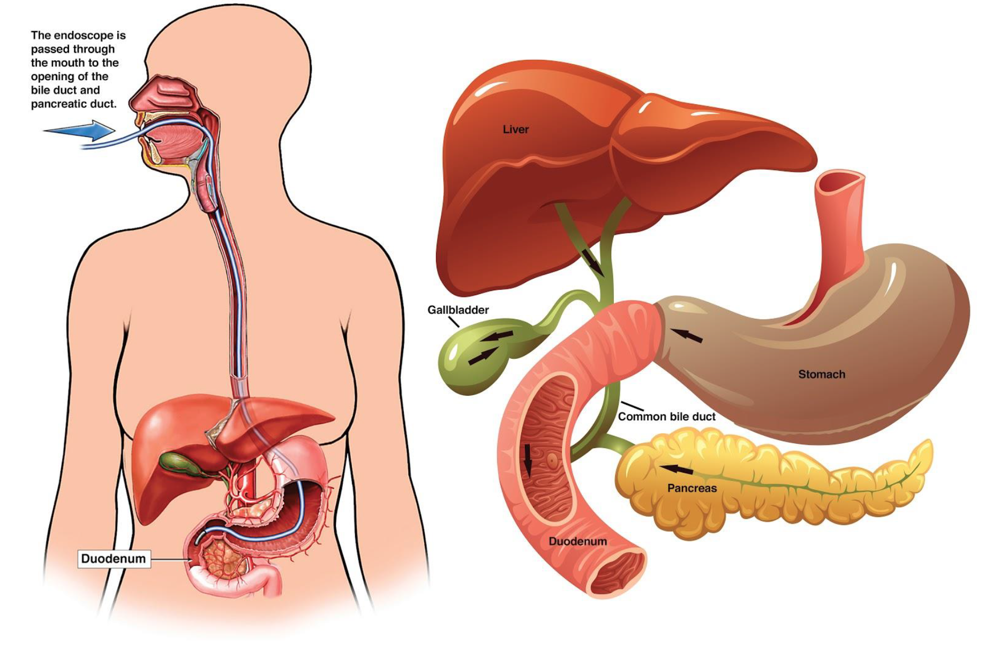
Χοληδοχολιθιαση: αντιμετώπιση
Ένα σταδιο: LC+LCBDE or intraop ERCP
Δυο σταδια: ERCP+LC or LC+ERCP
Καμμια διαφορα στις δυο προσεγγισεις

Slide 60
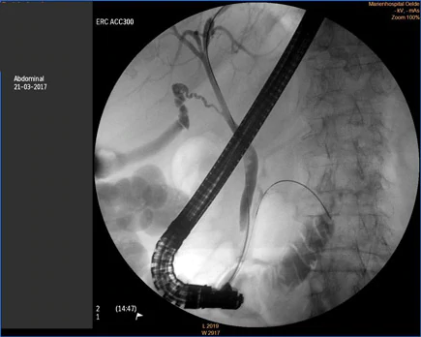
ERCP
Επιπλοκες : 5-10%
Παγκρεατίτιδα
Αιμορραγία
Διάτρηση
Χολαγγειιτιδα

Slide 61
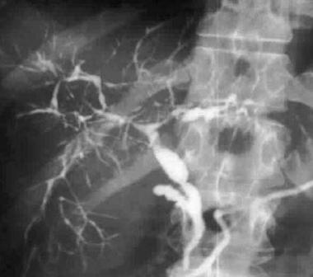
ΣΚΛΗΡΥΝΤΙΚΗ ΧΟΛΑΓΓΕΙΙΤΙΔΑ
ΑΙΤΙΑ | ΠΑΘΟΛΟΓΙΑ | ΕΠΙΠΛΟΚΕΣ | ΑΝΤΙΜΕΤΩΠΙΣΗ
2/3 σχετίζονται με IBD (το 2-4% των ασθ με IBD εχουν σκλη. Χολαγγ) | Τμηματικη ινωση κ στενωση χοληφορων με διαταση των αλλων τμηματων | Αποφρακτικος ικτερος | Ανοσοκατασταλτικα
Αυτοανοση | Προσβαλει ενδο κ εξω ηπατικα χοληφορα | Χολολιθοι | Ενδοσκοπικες παρεμβασεις
Γενετικα αιτια |  | Χολαγγειιτιδα | Χειρ επεμβαση (εκτομη ΧΠ, κολεκτομη)
 |  | Χολικη κιρρωση
 |  | Χολαγγειο-καρκινωμα (4-10%)

Slide 62
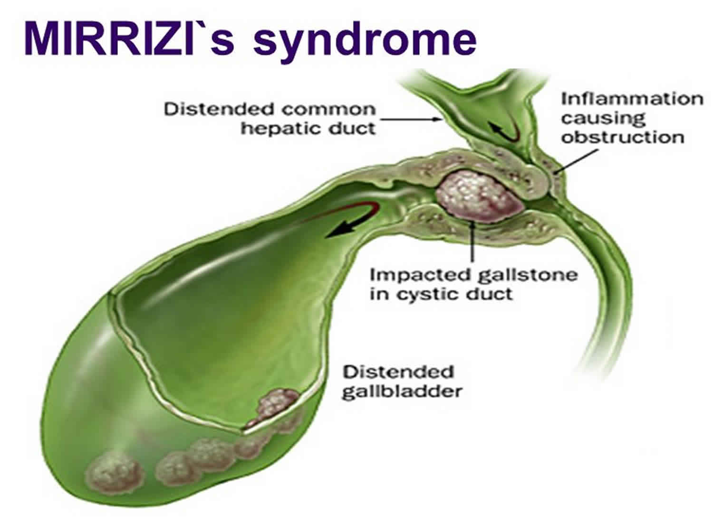
Mirizzi’s syndrome
Λιθοι που ενσφηνώνονται στον αυχένα της ΧΚ η στον κυστικο, μπορει να αποφράξουν τον ΧΠ από εξωτερικη πιεση προκαλωντας αποφρακτικό ίκτερο

Slide 63
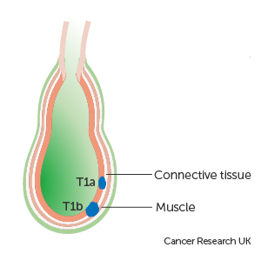
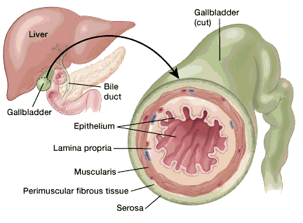
Καρκινος ΧΚ
T1a …..χολοκυστεκτομη επαρκης

Slide 64
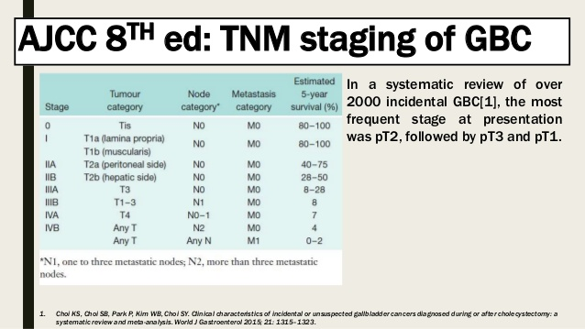
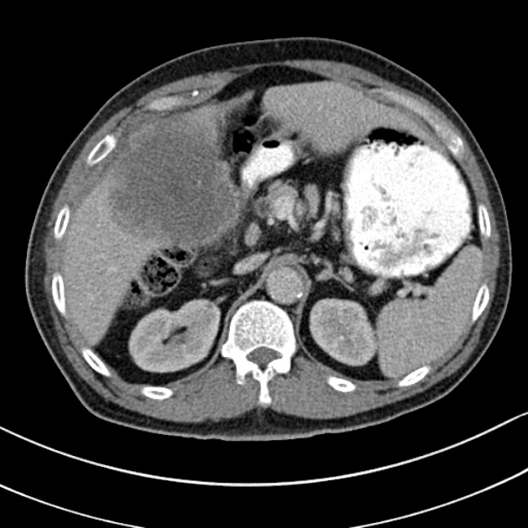
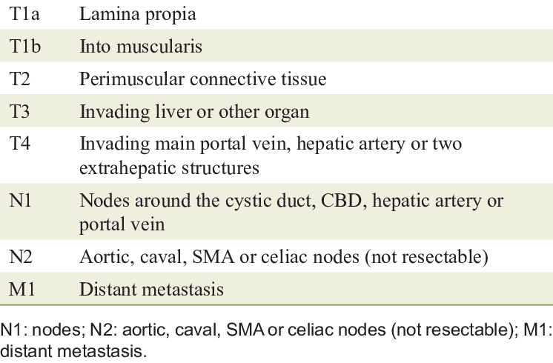
Καρκινος ΧΚ
Οι περισσότεροι καρκίνοι της χοληδόχου κύστης βρίσκονται τυχαία κατά τη χολοκυστεκτομή για χολόλιθους
επιθετικος, κακη προγνωση
Απώλεια βάρους, ανορεξία και ίκτερος
Ιστολογικά αδενοκαρκίνωμα
Η εξάπλωση είναι λεμφογενης κ αιματογενης. Η άμεση διηθηση στο ήπαρ, στο δωδεκαδάκτυλο ή στο στομάχι εμφανίζεται συχνά.
Χολοκυστεκτομη κ λεμφαδενεκτομη κ εκτομη της κοιτης στο ηπαρ

Slide 65
καρκινος ΧΚ
συνολικη 5ετης επιβιωση 15%

Slide 66
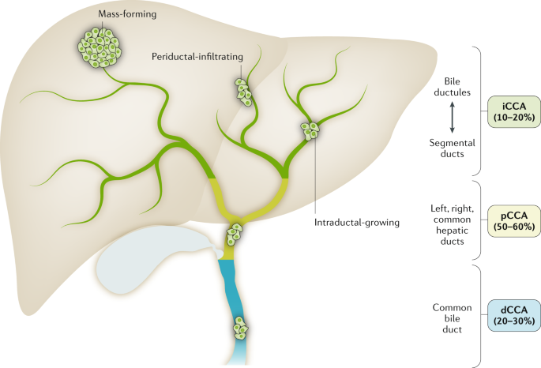
Χολαγγειοκαρκινωμα

Slide 67
Χολαγγειο-ca
Η κλασική παρουσίαση είναι προοδευτικός, ανώδυνος ίκτερος, κνησμός, ανορεξία και απώλεια βάρους. Συχνά υπάρχει αλγος δ υποχονδριου ή επιγαστρική δυσφορία
Όταν ο όγκος αφορα τον κατωτερο χοληδόρο πόρο με βατο κυστικό πόρο, μια διευρυμένη χοληδόχος κύστη μπορεί να είναι ψηλαφητή (σημάδι του Courvoisier).

Slide 68
Χολαγγειοca- διαγνωση
CT
MRI/MRCP
ERCP
EUS

Slide 69
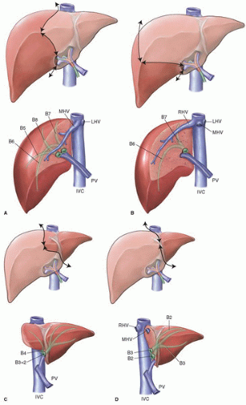
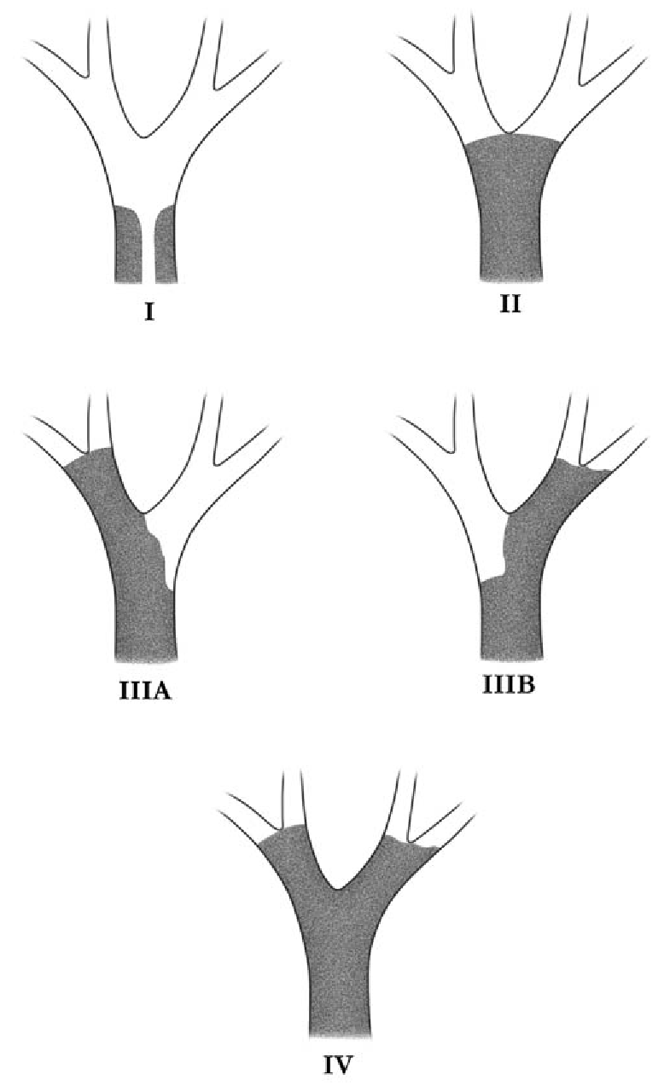
Τυποι χολαγγειοκαρκινωματος πυλης κ ηπατεκτομες
5ετης επιβιωση εως 45%
περιεγχειρητικη θνητοτητα εως 11%

Slide 70
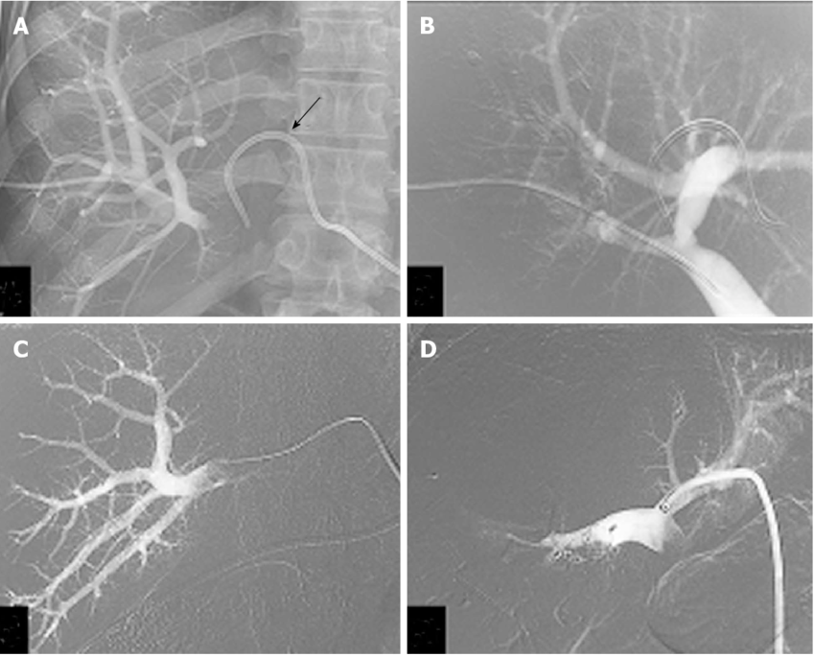
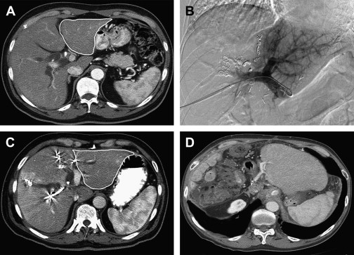
PVE before major liver resection for PHC

Slide 71
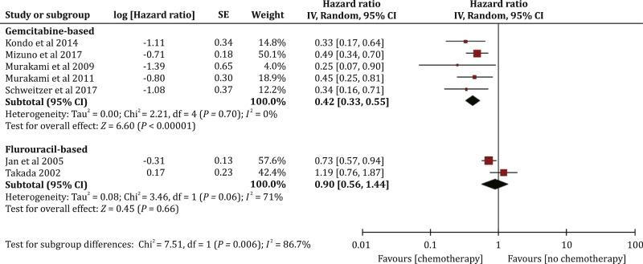
Επικουρικη Χημειοθεραπεια για χολαγγειοca

Slide 72
Ενδοηπατικο χολαγγειοca εξωηπατικο
Intrahepatic bile duct cancers (those starting within the liver)
SEER stage | 5-year relative survival rate
Localized | 24%
Regional | 7%
Distant | 2%
All SEER stages combined | 8%
SEER stage | 5-year relative survival rate
Localized | 15%
Regional | 16%*
Distant | 2%
All SEER stages combined | 10%

Slide 73
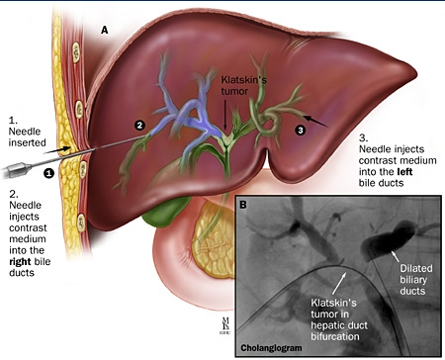
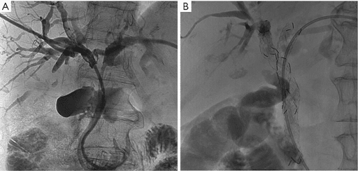
PTC

